Slide 1
DỊCH TỄ HỌC

Slide 2
ĐO LƯỜNG
TẦN SỐ BỆNH TRẠNG

Slide 3
MỤC TIÊU HỌC TẬP
KIẾN THỨC:
  1. Trình bày được công thức tính, ý nghĩa của một số số đo bệnh trạng thường dùng.
KĨ NĂNG:
  2. Tính toán được một số số đo bệnh trạng để đánh giá tình trạng sức khỏe của quần thể trong bài tập tình huống.
NĂNG LỰC TỰ CHỦ VÀ TRÁCH NHIỆM
  3. Nghiêm túc, khách quan trong tính toán và phiên giải số đo bệnh trạng.

Slide 4
SỐ ĐO BỆNH TRẠNG
SỐ ĐO
MẮC BỆNH
SỐ ĐO
TỬ VONG

Slide 5
SỐ ĐO HIỆN MẮC

Slide 6
SỐ ĐO HIỆN MẮC
    Số hiện mắc (Prevalence): Là số trường hợp đang có bệnh ở một quần thể trong một khoảng thời gian hay một thời điểm xác định.

Slide 7

SỐ ĐO HIỆN MẮC
    Tỷ lệ hiện mắc (Prevalence Rate):
    Bằng số hiện mắc chia cho tổng số người trong quần thể tại thời điểm/khoảng thời gian đó.
    Gồm Tỷ lệ hiện mắc điểm và Tỷ lệ hiện mắc khoảng/kỳ.
^{n}
x10

Slide 8


  TỶ LỆ HIỆN MẮC
Tỷ lệ hiện mắc điểm:
Tỷ lệ hiện mắc kỳ:
^{n}
x10
^{n}

Slide 9
SỐ ĐO HIỆN MẮC
Tại sao có Số hiện mắc nhưng người ta vẫn tính Tỷ lệ hiện mắc?

Slide 10
TỶ LỆ HIỆN MẮC
    Ý nghĩa:
      Đánh giá tình trạng sức khỏe của quần thể đối với một bệnh.
      Đánh giá nhu cầu CSSK của quần thể.
      Là số liệu cần thiết phục vụ cho việc lập kế hoạch CSSK của quần thể.
      Sử dụng để tính cỡ mẫu nghiên cứu.
      Đánh giá hiệu quả điều trị.

Slide 11
Các yếu tố ảnh hưởng đến tỷ lệ hiện mắc?

Slide 12
Các yếu tố ảnh hưởng
Tỷ lệ hiện mắc tăng khi:
- Thời gian bệnh dài/ tăng
- Sự kéo dài thời gian sống của người bệnh không được chữa trị
- Sự gia tăng số trường hợp mới mắc
- Sự nhập cư của người bệnh/ dễ mắc bệnh
- Sự di cư của người không bị bệnh
- Cải thiện điều kiện chẩn đoán

Slide 13
SỐ ĐO MỚI MẮC

Slide 14
  SỐ ĐO MỚI MẮC
    Số mới mắc (Incidence): Là số trường hợp xuất hiện bệnh trong khoảng thời gian nghiên cứu.
    Số mới mắc thu được khi tiến hành nghiên cứu/theo dõi dọc.

Slide 15

  SỐ ĐO MỚI MẮC
    Tỷ lệ mới mắc (IR - Incidence Rate): Là tốc độ xuất hiện các trường hợp mới mắc bệnh trong một khoảng thời gian ở một quần thể xác định.
x10
^{n}

Slide 16
  SỐ ĐO MỚI MẮC
    Ý nghĩa :
      Đánh giá nguy cơ phát triển bệnh theo thời gian.
      Ước tính thời gian ủ bệnh của một bệnh.
      Đánh giá vai trò của phơi nhiễm đối với bệnh.
      Là chỉ số quan trọng phản ánh nhu cầu phòng bệnh.
      Đánh giá hiệu quả của các biện pháp phòng bệnh.

Slide 17

  SỐ ĐO MỚI MẮC
    Một số tỷ lệ mới mắc đặc biệt
    Tỷ lệ tấn công (Attack Rate): thường được dùng thay cho tỷ lệ mới mắc trong những vụ bùng phát dịch bệnh ở một quần thể hẹp trong một thời gian ngắn.
    AR =
^{n}

Slide 18
  SỐ ĐO MỚI MẮC
    Một số tỷ lệ mới mắc đặc biệt (tiếp)
    Tỷ lệ mới mắc tích lũy (CI - Cumulative Incidence Rate): Là đo lường đơn giản của Tỷ lệ mới mắc. Mẫu số của tỷ lệ mới mắc tích lũy là kích thước quần thể tại thời điểm bắt đầu nghiên cứu.
^{n}

Slide 19
MỐI LIÊN QUAN GIỮA
TỶ LỆ HIỆN MẮC & TỶ LỆ MỚI MẮC
???

Slide 20
MỐI LIÊN QUAN GIỮA P & I
SỐ MỚI MẮC
KHỎI/CHẾT
SỐ HIỆN MẮC

Slide 21

MỐI LIÊN QUAN GIỮA P & I
Khi tỷ lệ hiện mắc <10%: P = I x D
Khi tỷ lệ hiện mắc ≥10%: P =
Tỷ lệ hiện mắc
Bệnh kỳ
Tỷ lệ mới mắc

Slide 22
BÀI TẬP 1
THẢO LUẬN NHÓM

Slide 23
BÀI TẬP 1
Theo kết quả nghiên cứu về bệnh tăng huyết áp của người dân huyện A, ngày 1/1/2016 toàn huyện có 1.050 người mắc bệnh, đến ngày 31/12/2017, toàn huyện có 2.070 người mắc bệnh. Dân số của huyện A ngày 1/1/2016 và ngày 31/12/2017 lần lượt là 31.120 và 33.720 người.
Câu hỏi: Anh/chị hãy nghiên cứu tài liệu và áp dụng kiến thức của bài học “Đo lường tần số bệnh trạng” để trả lời câu hỏi:
Từ số liệu trên có thể tính được những số đo mắc bệnh nào?
Anh/chị hãy tính những số đo đó?

Slide 24
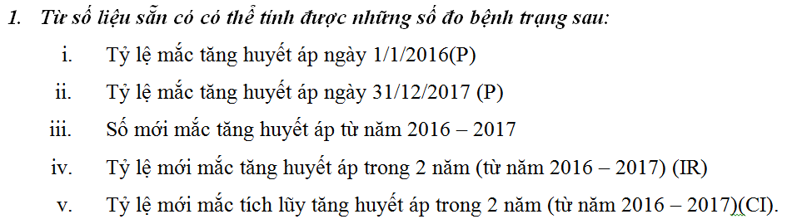
ĐÁP ÁN BÀI TẬP 1

Slide 25
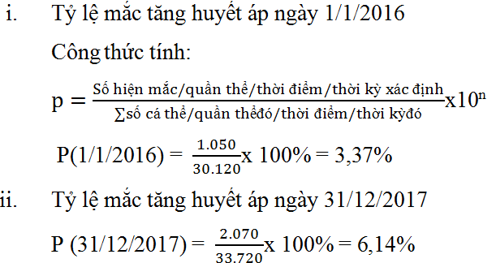
ĐÁP ÁN BÀI TẬP 1 (tiếp)
2. Kết quả tính:

Slide 26
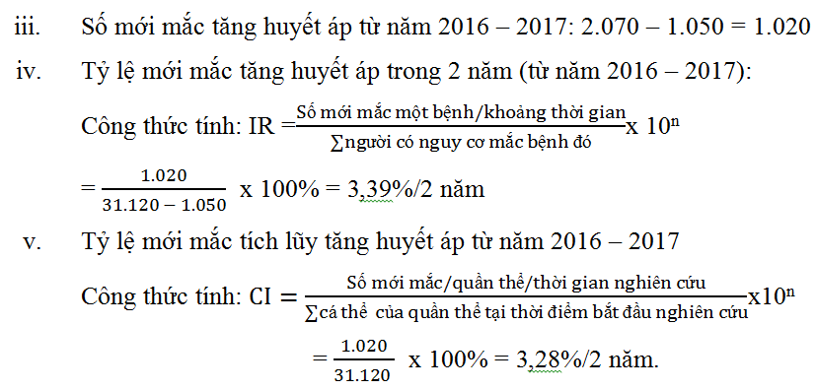
ĐÁP ÁN BÀI TẬP 1 (tiếp)
2. Kết quả tính:

Slide 27
SỐ ĐO MẮC BỆNH
Số hiện mắc
Hiện mắc
Số đo mắc bệnh
Tỷ lệ hiện mắc
Số mới mắc
Mới mắc
Tỷ lệ mới mắc
Một số TL mới mắc đặc biệt

Slide 28
SỐ ĐO TỬ VONG

Slide 29
TỶ LỆ TỬ VONG THÔ/
TỶ SUẤT TỬ VONG THÔ (CDR)

Slide 30
TỶ SUẤT TỬ VONG THÔ
Tỷ lệ tử vong thô (Crude Death Rate - CDR):
Là số người chết vì mọi nguyên nhân trong một khoảng thời gian xác định chia cho dân số trung bình của quần thể trong khoảng thời gian đó.
CDR = x10^{n}

Slide 31
TỶ SUẤT TỬ VONG THÔ
Ý nghĩa:
      Phản ánh nguy cơ tử vong của quần thể.
      Dùng để so sánh nguy cơ tử vong của các quẩn thể khác nhau ở cùng một khoảng thời gian; hoặc so sánh nguy cơ tử vong của cùng một quẩn thể ở những khoảng thời gian khác nhau.

Slide 32
  TỶ LỆ TỬ VONG ĐẶC HIỆU
Khái niệm: Là tỷ lệ tử vong theo các nhóm/ nguyên nhân khác nhau:
  Tỷ lệ tử vong theo tuổi
  Tỷ lệ tử vong theo giới,
  Tỷ lệ tử vong theo dân tộc/chủng tộc,
  Tỷ lệ tử vong theo nguyên nhân,
  v.v...

Slide 33
TỶ LỆ TỬ VONG THEO TUỔI

Slide 34
Tỷ lệ tử vong theo tuổi:
n
x10

Slide 35
TỶ LỆ TỬ VONG THEO GIỚI

Slide 36
Tỷ lệ tử vong theo giới:
x10^{n}

Slide 37
TỶ LỆ TỬ VONG
THEO DÂN TỘC/CHỦNG TỘC

Slide 38
Tỷ lệ tử vong theo chủng tộc/dân tộc:
x10^{n}

Slide 39
TL TV THEO NGUYÊN NHÂN
Nêu công thức tính và ý nghĩa của Tỷ lệ tử vong theo nguyên nhân?

Slide 40
Tỷ lệ tử vong theo nguyên nhân:
x10^{n}

Slide 41
TỶ LỆ CHẾT/MẮC

Slide 42

Tỷ lệ chết/mắc (Case Fatality Rate):
x10^{n}
Tỷ lệ chết/mắc thể hiện xác suất chết của một bệnh trong số những trường hợp mắc bệnh đó.

Slide 43
Trong các tỷ lệ tử vong đã học,
tỷ lệ nào thể hiện mức độ trầm trọng của một bệnh?

Slide 44
BÀI TẬP 2
Theo số liệu thống kê tại huyện X, năm 2015 dân số của huyện là 50.000 người, trong đó: dân số nữ chiếm 55%, người Kinh chiếm 80%, còn lại là người dân tộc Tày. Nhiễm khuẩn hô hấp và tiểu đường là hai bệnh có nhiều người mắc nhất trong năm đó với số mắc hai bệnh này lần lượt là 3.500 và 2.000 người. Tính đến cuối năm, toàn huyện có 3.000 người tử vong, trong đó 45% là nữ giới, 10% thuộc dân tộc Tày và 10% chết do tiểu đường.
Câu hỏi: Anh/chị hãy nghiên cứu tài liệu và áp dụng kiến thức của bài học “Đo lường tần số bệnh trạng” để trả lời câu hỏi:
Từ số liệu trên có thể tính được những số đo tử vong nào?
Anh/chị hãy tính những số đo đó?

Slide 45
ĐÁP ÁN BÀI TẬP 2
1. Từ số liệu đã cho có thể tính được những số đo tử vong sau:
  Tỷ lệ tử vong thô (CDR) của huyện X năm 2015
  Tỷ lệ tử vong theo giới của huyện X năm 2015
  Tỷ lệ tử vong theo dân tộc của huyện X năm 2015
  Tỷ lệ tử vong theo nguyên nhân (tiểu đường) của huyện X năm 2015
  Tỷ lệ chết/mắc bệnh tiểu đường của huyện X năm 2015

Slide 46
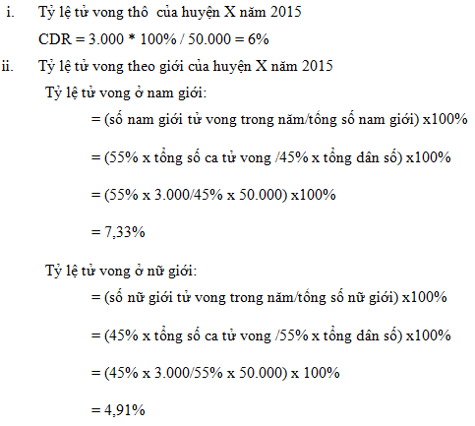
ĐÁP ÁN BÀI TẬP 2 (tiếp)
2. Kết quả tính:

Slide 47
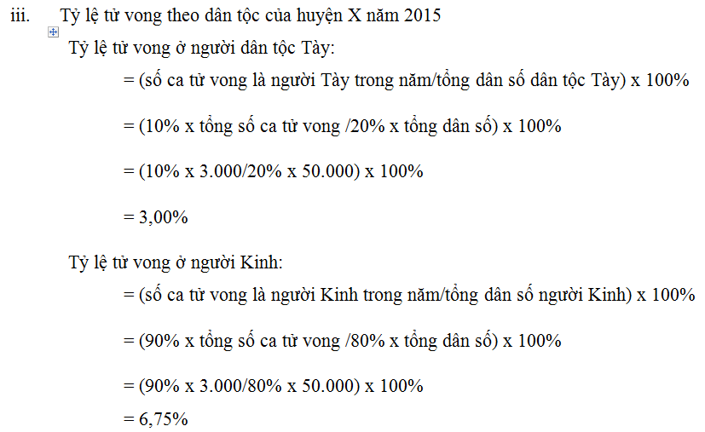
ĐÁP ÁN BÀI TẬP 2 (tiếp)
2. Kết quả tính:

Slide 48
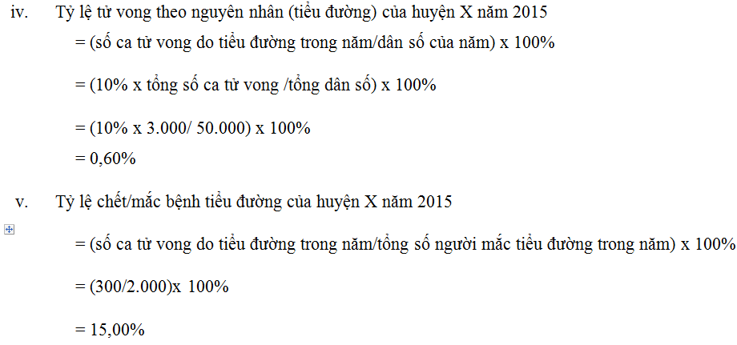
ĐÁP ÁN BÀI TẬP 2 (tiếp)
2. Kết quả tính:

Slide 49
XIN CẢM ƠN!

